Slide 1

Темперамент, конституция, личностная типология
Доцент кафедры неврологии, психиатрии, мануальной медицины и медицинской реабилитации ИНМФО ВолгГМУ
к.м.н. Ростовщиков В.В.

Slide 2
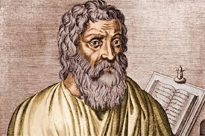
История проблемы
Поиском оснований для классификации индивидуальностей по соответствию психического и телесного занимался еще Гиппократ. Помимо выделения типов темперамента, он впервые попытался связать конституциональные особенности, телосложение людей с их предрасположенностью к определенным заболеваниям.
На основе эмпирических сопоставлений он показал, что люди невысокого роста, плотные склонны к апоплексическому удару, люди же высокие и худые – к туберкулезу.

Slide 3
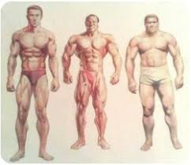
История проблемы
Именно описания этих двух типов положили начало конституциональному подходу к анализу индивидуальности, развиваемому в современной психологии, психотерапии и психиатрии.
Основной идеей этого подхода стало установление корреляции между типами телесной конституции, с одной стороны, и конкретными психическими заболеваниями – с другой.

Slide 4

Основные теории темперамента: Гиппократ и Гален, И.П.Павлов, Я. Стреляу
Темперамент (лат.temperamentum – надлежащее соотношение черт, от tempero – смешиваю в надлежащем соотношении) – характеристика индивидуума со стороны динамических особенностей его психической деятельности, т.е. темпа, быстроты, интенсивности составляющих эту деятельность психических процессов и состояний.
Анализ внутренней структуры темперамента приводит к выделению трех главных, ведущих компонентов темперамента, относящихся к сферам общей активности индивида, его моторики и эмоциональности.

Slide 5
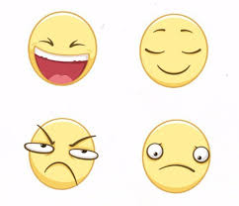
Темперамент
Общая психическая активность заключается главным образом в тенденции личности к самовыражению, эффективному освоению и преобразованию внешней действительности.
Степени активности распределяются от вялости, инертности и пассивного созерцательства на одном полюсе до высших степеней энергии , мощной стремительности действий и постоянного подъема – на другом.

Slide 6

Темперамент
Двигательный, или моторный компонент
Среди динамических качеств двигательного компонента выделяют такие, как быстрота, сила, резкость, ритм, амплитуда, речевая моторика.
Совокупность особенностей мышечной и речевой моторики составляет ту грань темперамента, которая легче других поддается наблюдению и оценке и поэтому часто служит основой для суждения о темпераменте их носителя.

Slide 7
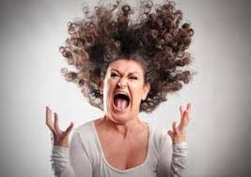
Темперамент
Эмоциональность представляет собой обширный комплекс свойств качеств, характеризующих особенности возникновения, протекания и прекращения разнообразных чувств, аффектов и настроений.
В качестве основных характеристик эмоциональности выделяют впечатлительность, импульсивность и эмоциональную стабильность.
Впечатлительность выражает аффективную восприимчивость субьекта, чуткость его к эмоциогенным воздествиям.
Импульсивность – быстрота с которой эмоции становятся побудительной силой поступков и действий.
Эмоциональная лабильность – скорость, с которой прекращается данное эмоциональное состояние или переходит смена одного переживания другим.

Slide 8

Темперамент
Основные компоненты темперамента образуют в актах человеческого поведения то своеобразное единство побуждения, действия и переживания, которое позволяет говорить о целостности проявлений темперамента и дает возможность относительно четко отграничить темперамент от других психических образований личности – ее направленности, характера, способностей и др.

Slide 9
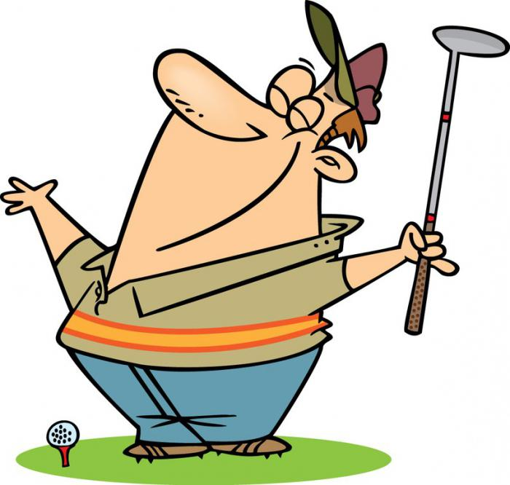
Виды темперамента по Гиппократу и Галену
Сангвиник (лат. sanguis – кровь) в качестве основного стремления имеет импульс к наслаждениям, соединенный с легкой возбудимостью чувств и с их малой продолжительностью. Он увлекается всем, что ему приятно. Склонности его непостоянны, и на них нельзя слишком полагаться. Доверчивый и легковерный, он любит строить проекты, но скоро их бросает.

Slide 10
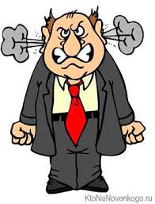
Виды темперамента по Гиппократу и Галену
Холерик (греч. сhole – желчь), находясь под влиянием страстей, обнаруживает замечательную силу в деятельности, энергию и настойчивость, которые быстро воспламеняются от малейшего препятствия. Сила его чувств – гордость, мстительность, честолюбие – не знает пределов, когда его душа находится под влиянием страсти.

Slide 11

Виды темперамента по Гиппократу и Галену
Флегматиком (греч. phlegma – слизь) чувства овладевают медленно. Ему не нужно делать над собой больших усилий, чтобы сохранить хладнокровие. Для него легче, чем для других, удержаться от быстрого решения, чтобы прежде его обдумать. Он редко раздражается, мало жалуется, терпеливо переносит свои страдания и мало возмущается страдания других.

Slide 12
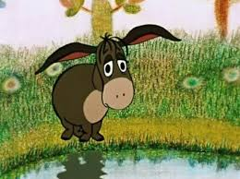
Виды темперамента по Гиппократу и Галену
Меланхолик (греч. melaina) в качестве господствующей наклонности имеет наклонность к печали. Безделица его оскорбляет, ему кажется, что им пренебрегают. Его желания носят грустный оттенок, страдания кажутся ему невыносимыми и выше всяких утешений.

Slide 13
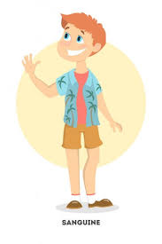
Типы нервной системы по И.П Павлову
Выделив и описав четыре типа нервной системы, И.П. Павлов сопоставил их с классическими типами темперамента, показав высокую корреляцию между ними.
Сангвиник (сильный, уравновешенный, подвижный). Это человек с оптимально сбалансированными волевыми и коммуникативными свойствами, быстрый, легко приспосабливающийся к изменчивым условиям жизни. Он подвижен и общителен, легко сходится с новыми людьми и поэтому у него широкий круг знакомств, хотя он не отличается постоянством в общении и довольно часто меняет привязанности. Он продуктивный деятель, но лишь тогда, когда у него много интересных дел, то есть при постоянном возбуждении; в противном случае он становится скучным и вялым.

Slide 14

Типы нервной системы по И.П Павлову
Холерик (сильный, неуравновешенный) – человек, нервная система которого определяется преобладанием возбуждения над торможением. Он отличается большой жизненной энергией, но ему не достает самообладания, поэтому он вспыльчив и несдержан. Такой человек приступает к делу с полной отдачей, со всей страстностью, увлеченно, но сил ему хватает ненадолго,и, как только они истощаются, у него появляется «слюнявое настроение». Холерику трудно дается деятельность, требующая плавных движений, спокойного, медленного темпа, он неизбежно будет проявлять нетерпение, резкость движений, порывистость и т.д. В общении он вспыльчив, необуздан, нетерпелив, несдержан.

Slide 15

Типы нервной системы по И.П Павлову
Флегматик (сильный, уравновешенный, инертный) – обладает высокой работоспособностью, внутренне стабилен, но «тяжел на подъем» и не способен отказаться от выработанных навыков и стереотипов. Для него затруднено включение в новые ситуации. Он с трудом входит в работу и выходит из нее. Лица с инертным типом прочно закрепляют всё усвоенное, не любят менять привычки, распорядок жизни, обстановку, работу, друзей и трудно и замедленно приспосабливаются к новым условиям. Флегматик – спокойный, всегда ровный, настойчивый и упорный труженик, отличающийся терпеливостью, выдержкой, самообладанием. Он однообразен и невыразителен в мимике и интонации, о своих чувствах говорит недостаточно эмоционально и это затрудняет общение с ним.

Slide 16
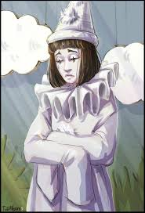
Типы нервной системы по И.П Павлову
Меланхолик (слабый) – характерно быстрое падение работоспособности, потребность в более длительном отдыхе, излишне эмоциональная реакция на трудности. Не умеет переносить длительных или резких напряжений, теряется на публичных выступлениях, пуглив, обычно легко плачет, зачастую обладает повышенной внушаемостью. Воздействие на них сильных стимулов может привести к нарушению поведения. У них нередко отмечается боязливость и бесспокойство в поведении, тревожность, слабая выносливость. Малейшая трудность заставляет их опускать руки. Подобно улитке, они постоянно прячутся в свою «раковину»

Slide 17
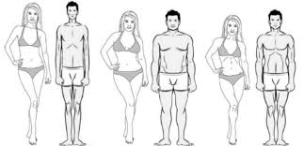
Типы конституций по Э. Кречмеру
Анализируя совокупности морфологических признаков Кречмер выделил основные типы телосложения с сделал попытку определить темперамент через эти типы морфологических конституций, а также определить их предрасположенность к определенным видам психических расстройств.
- Астенический, или лептосомный;
- Атлетический;
- Пикнический.

Slide 18
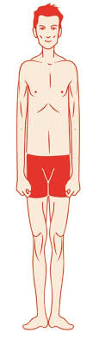
Типы конституций по Э. Кречмеру
Астенический (от греч. аsthenes - слабый) характеризуется сочетанием среднего роста по высоте и слабого роста по ширине, отчего люди этого типа кажутся выше, чем на самом деле. Это худой человек с узкими плечами, тонкими руками и кистями, длинной и узкой грудной клеткой, лишенного жира животом. Лицо астеника обычно длинное, узкое и бледное, в профиле резковыступает несоответствие между удлиненным носом и небольшой нижней челюстью.
Здоровый индивид с астеническим телосложением обладает свойствами, напоминающими поведение шизофреника и при развитии психических расстройств более склонен к шизофрении.

Slide 19
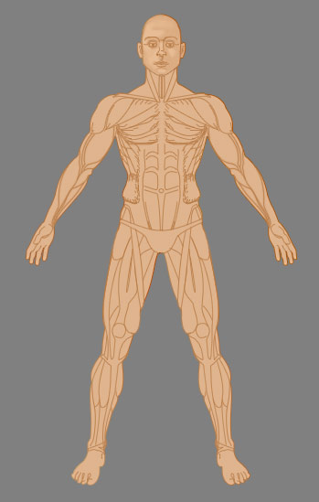
Типы конституций по Э. Кречмеру
Атлетический (от греч. аthletes – борец) тип отличает сильное развитие скелета и мускулатуры, туловище по ширине значительно уменьшается книзу. Обладают средним или высоким ростом, широкими плечами, статной грудной клеткой, упругим животом. Голова у атлетиков плотная и высокая, она прямо держится на сильной, свободной шее, а лицо имеет обычно вытянутую яйцевидную форму. Облысение со лба.
Атлетика характеризуют некоторые психические черты, напоминающие поведение больных эпилепсией.

Slide 20
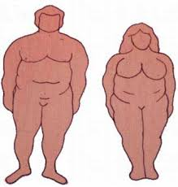
Типы конституций по Э. Кречмеру
Пикнический (от греч. pyknos – плотный) тип выделяется развитием внутренних полостей тела (головы, груди, живота) при слабом двигательном аппарате плечевого пояса и конечностей. Пикники – люди среднего роста и с плотной фигурой, их глубокая грудная клетка переходит в массивный, склонный к ожирению живот, который является своего рода центром данного типа телосложения. Лицо широкое, мягкое, закругленное. Облысение начинается с макушки.
Пикник в своем поведении обнаруживает свойства типичные для биполярного аффективного расстройства.

Slide 21

Личностная типология
Систематика, которую мы приводим, в основном, исходит из классификации П.Б. Ганнушкина и типов акцентуированных личностей у взрослых по К.Леонгарду
По определению А. Личко, акцентуации характера – это крайние варианты нормы, при которых отдельные черты характера чрезмерно усилены, вследствие чего обнаруживается избирательная уязвимость в отношении определенного рода психогенных воздействий при хорошей и даже повышенной устойчивости к другим.

Slide 22
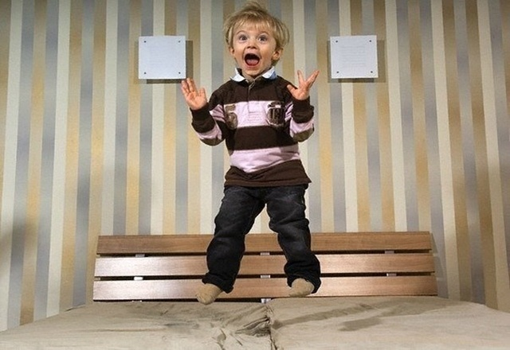
Гипертимный тип
Жизнерадостные, общительные, приветливые, остроумные. Они могут производить на окружающих самое благоприятное впечатление.
Стремление к лидерству (чаще неформальному) делает их заводилами шумных компаний, инициаторами масштабных начинаний, которые редко доводятся до конца.
В жизни гипертимов возможны блестящие взлеты, хотя в деловых вопросах эти люди крайне ненадежны, и резкие падения, которые, впрочем, легко переносятся. Гипертимы остаются находчивыми и изобретательными в любых затруднительных положениях.
Их деятельная направленность может иметь и асоциальные проявления – аферы, мошенничество и проч.

Slide 23

Циклоидный тип
Циклоидный тип. Характеризуется сменой периодов подъема и спада настроения и тонуса, во время которых у больных отмечается вялость, упадок сил, снижение работоспособности. Они становятся при этом малообщительными и бездеятельными.
Как правило, до подросткового возраста преобладает гипертимность.
Отмечается фазность состояний, не связанная с внешними факторами.

Slide 24

Эмоционально-лабильный тип
Эмоционально-лабильный тип характеризуется крайней изменчивостью настроения,
но отсутствует четкая фазность.
Смена настроения обусловлена экзогенными причинами.
Обращает на себя внимание несоответствие повода для веселья или печали выраженности эмоциональной реакции.
Такие люди склонны к психогенными невротическим реакциям.

Slide 25
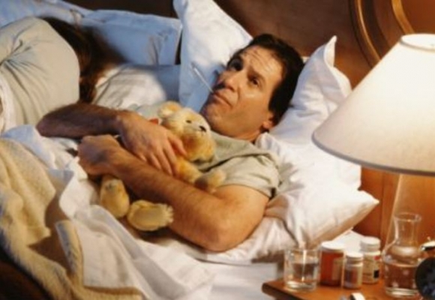
Астено-невротический тип
Их невропатические черты начинают проявляться с детства. Уже в этом возрасте наблюдаются нарушения сна, недифференцированные страхи, расстройства аппетита, энурез, мнительность.
Частые болезненные ощущения соматических нарушений (сердца, органов пищеварения и др.) и повышенное внимание к ним – отражают склонность к ипохондрии.
Это постоянные посетители врачебных кабинетов (подчас различных и сразу нескольких).
Неврастеники внушаемы и дают сильные психогенные реакции на любой возможный диагноз.
Социальная дезадаптация неврастеников проявляется в смущении и робости, которые они могут пытаться скрыть под маской внешней развязности.

Slide 26
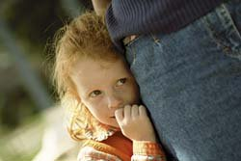
Сенситивный тип
Сенситивный (тревожный, боязливый) тип личности отличается большой впечатлительностью, чувством собственной неполноценности. Как правило, такие люди среди посторонних или в незнакомой обстановке робки и застенчивы, общительны с теми, к кому привыкли.
Они пессимистичны, чрезвычайно ранимы, быстро устают физически. Могут быть отзывчивыми, добрыми, если попадают в атмосферу сочувствия со стороны близких, но, оставшись наедине, снова впадают в уныние.
Непереносимой для них оказывается ситуация, где они становятся объектом насмешек или подозрения в неблаговидных поступках, когда на их репутацию падает малейшая тень или когда они подвергаются несправедливым обвинениям.

Slide 27
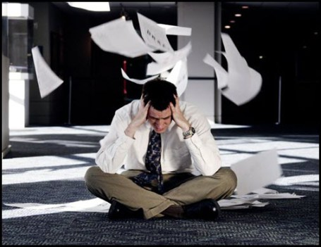
Психастенический тип
Психастенические черты проявляются с 7-10 лет.
Нерешительность, склонность к сомнениям, опасениям, навязчивости – основные черты психастеника.
Возможные конфликты и неприятности волнуют психастеника значительно больше, чем реально происшедшие.
Часто развиваются ритуалы с пониманием их нелепости.
Типичная форма реагирования на конфликтную ситуацию (истинную или потенциальную) - не предпринимает никаких попыток достигнуть цели, иногда активно уходит от решения своих проблем.
Считается, что их поведение является своеобразным «иммунитетом» против сомнительных контактов.

Slide 28
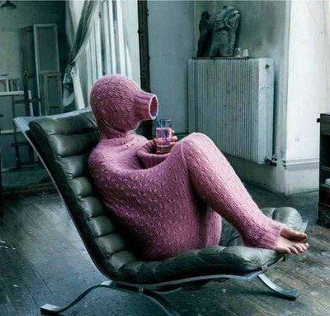
Шизоидный тип
Шизоидный (интровертированный) тип личности характеризуется замкнутостью, формальные контакты, как правило, не затруднены, зато непосильной задачей часто оказываются эмоциональные контакты. Замкнутость, сочетаясь с внешней сдержанностью и холодностью, проявляется в неумении откликнуться на радость, печаль или опасения другого человека, в недостатке сопереживания.
У шизоидов обычно отсутствует непосредственное «чутье» действительности. В поступках их нередко можно обнаружить недостаток такта и полное неумение считаться с чужими интересами.
В работе они редко следуют чужим указаниям, упрямо делая все так, как им нравится, руководствуясь иной раз своими аутистическими и малопонятными соображениями.

Slide 29


Эпилептоидный тип
Характеризуется сочетанием 3 основных признаков: а) крайней раздражительностью, вплоть до ярости; б) приступами аффективных расстройсвттв (тоски, гнева, страха); в) моральными дефектами (асоциальными установками), впрочем последняя особенность может быть скрытой и обнаруживаться, напротив, в преувеличенной гиперсоциальности, в подчеркнуто строгом соблюдении моральных норм, доходящем до ханжества.
Эпилептоидные черты группируются вокруг двух полюсов: с одной стороны, взрывчатость, жестокость, значительная сила инстинктивных влечений; с другой – педантизм, аккуратность, вязкость и ригидность.

Slide 30
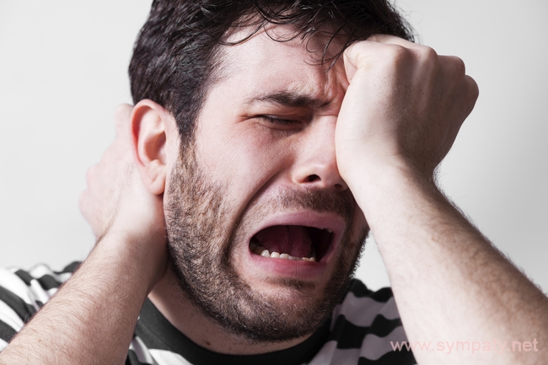
Истероидный тип
Характерные черты: эгоцентризм, стремление быть в центре внимания, демонстративность поведения, выраженная эмоциональная неустойчивость.
Важные черты: внушаемость, лживость, склонность к фантазированию. Лживость особая – часто сам верит в то, что говорит.
Их привязанности, интересы, чувства поверхностны и во многом зависят от окружающих, так как рассчитаны на внешний эффект.

Slide 31
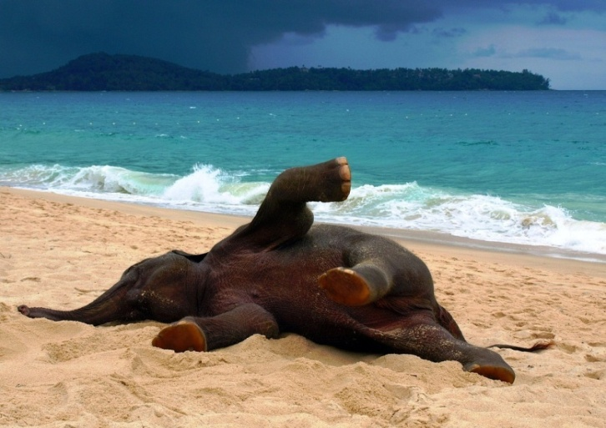
Неустойчивый тип
Речь идет о неустойчивости воли.
Обращают внимание: высокая двигательная активность, непоседливость, отсутствует способность к целенаправленной деятельности, что наиболее проявляется с началом школы.
Присущ гедонизм – неудержимая тяга к удовольствиям и наслаждениям.
Характеризуется полной реактивностью, которая целиком определяется внешней средой. Не имея глубоких интересов и привязанностей – они скучают в одиночестве, но хорошо чувствуют себя в компаниях.
В работе они несамостоятельны, хотя и способны увлечься ею (но ненадолго), беспорядочны, неаккуратны и, наконец, ленивы.

Slide 32
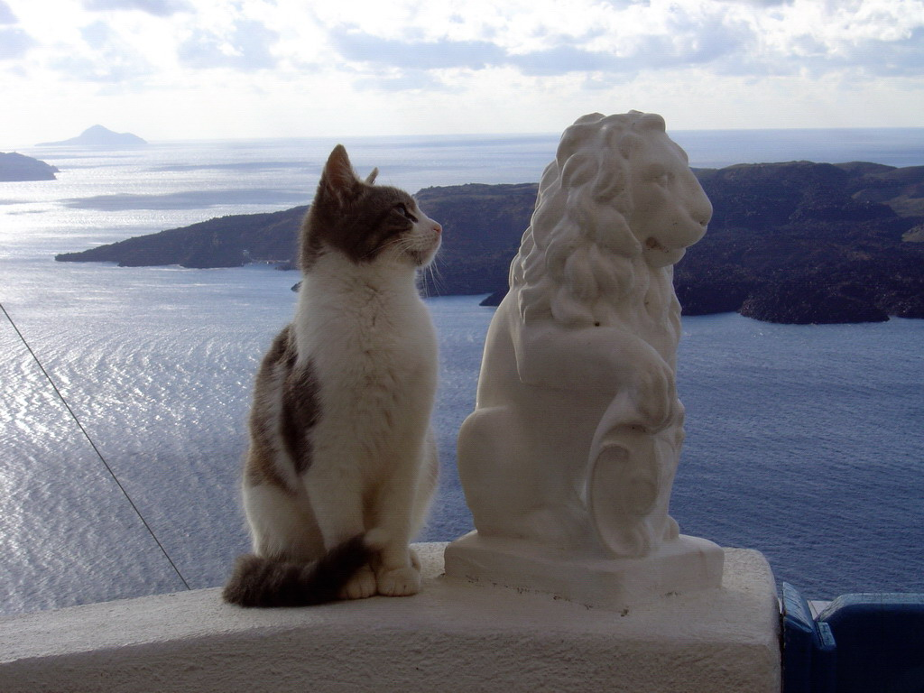
Конформный тип
Главный отличительный признак этой группы людей – чрезмерная конформность, почти полное отсутствие собственной инициативы.
Представители этой группы обычно ориентируются на свое непосредственное социальное окружение, однако не ищут в нем наиболее ярких примеров для подражания, но стремятся думать, действовать, «быть – как все».
Неумение противостоять любому внешнему влиянию, внушаемость и консерватизм делают их ревностными слугами общепринятых мнений, дежурной моды и др., способными выражать банальные истины в напыщенной (нередко усложненной) форме и с самым торжественным видом.
Умелое и точное следование шаблону (например, модному фасону одежды или авторитетному, но, как правило, частному, лишенному контекста предписанию) сопровождается ощущением собственной значимости, доходящем до горделивого самодовольства.

Slide 33

Застревающий тип
Характеризуется развитой и конкретно направленной волей.
Наблюдается соблазн властвовать, которому они часто поддаются, хотя подавление других не всегда является умышленным.
Они могут быть навязчивыми в общении и инертными в выполнении различных дел. Мелочной скрупулезностью в делах они могут терроризировать окружающих.
Люди с таким характером злопамятны, но это определяется не их принципами, а тем, что неприятные образы и эмоции легко вспоминаются и все переживается так, как будто было вчера. Неприятности не забываются, а наслаиваются одна на другую, накапливаются.
Логико-понятийное мышление этого типа личности развивается за счет заимствования от окружающих новых мыслей, причем их того, что слышно вокруг, воспринимается лишь то, что имеет отношение непосредственно к предмету внимания.
Если он поставил себе цель, то эмоционально привяжется к ней, «застрянет» на ней и будет устойчивым эмоциональном стремлении к ее достижению. Его цели внешние конкретные: власть, авторитет, успех.

Slide 34
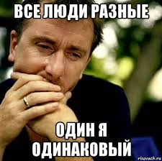
Спасибо за внимание!

